Slide 1
A Neumann-elv. A számítógépek elvi felépítése
3. 6 A Neumann által megfogalmazott elvek, és ezek hatása a számítógépek fejlődésére. A Neumann-elvű számítógép elvi felépítése, az egyes részegységek feladata. A ma használatos számítógépek elvi felépítése és a Neumann elvek

Slide 2
Neumann János
Neumann János (1903-1957) magyar származású matematikus.
Az USA-ban élt és dolgozott.
Ő fogalmazta meg a számítógépek működésének alapelveit 1945-ban.
Az EDVAC nevű számítógép építéséről írt tanulmányt, ebben szerepelnek ezek az alapelvek
A mai számítógépek is ezeknek az alapelveknek megfelelően működnek.

Slide 3
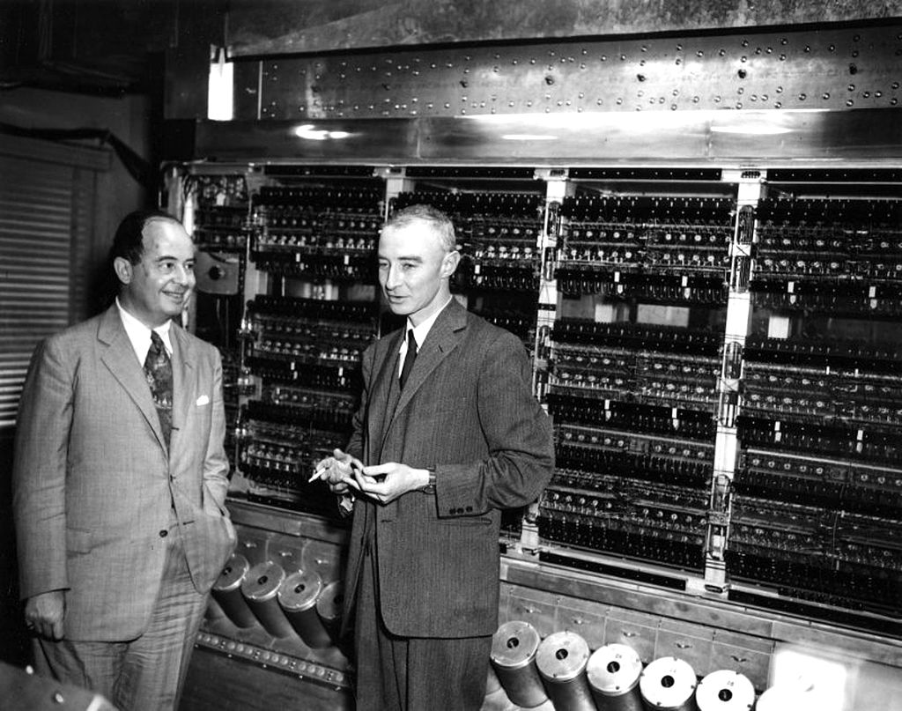
Neumann János és Robert Oppenheimer az EDVAC mellett

Slide 4
A Neumann-elvek
Neumann szerint a számítógépnek az alábbi alapelvek szerint kell működni:
Az utasításokat egymás után hajtja végre
Az adatok és a program ugyanabban a memóriában találhatóak (tárolt program elve)
A számítógép kettes számrendszerben (bináris kódban) tárol minden adatot
Univerzális feladat végrehajtás→ minden elemi feladatokra bontható feladatot képes megoldani
A számítógép részegységei elektronikusak

Slide 5
A számítógép fő részegységei
Neumann szerint a számítógép 3 fő részegységgel kell, hogy rendelkezzen:
Központi feldolgozó egység (CPU- Central Proccessing Unit)- ez végzi a műveleteket
Memória: az adatok és programok tárolási helye a műveletvégzés közben
Ki- és bemeneti egységek:minden olyan egység, ami adatot tartalmaz, és arra kiírás, vagy onnan beolvasás történik
A perifériák egy részére csak kimeneti (pl. nyomtató) vagy bemeneti egység (pl. egér), másik része mindkét irányba képes az adatkezelésre (érintőképernyő).

Slide 6
A központi feldolgozó egység (CPU)
A központi feldolgozó egység (CPU) 4 részből áll
CU (Control Unit): vezérlőegység, ez végzi a többi részegység irányítását
ALU (Aritmetikai logikai egység): műveleteket végez a regiszterek tartalmával (számol)
Regiszterek: az éppen végrehajtott utasítások adatai találhatóak benne
Gyorsmemória(cache): feldolgozás alatt lévő memória adatok tárolási helye

Slide 7
A számítógép elvi felépítése
Bemeneti perifériák
Kimeneti perifériák
CU
ALU
Regiszterek
Cache
Központi feldolgozó egység(CPU)
Memória

Slide 8
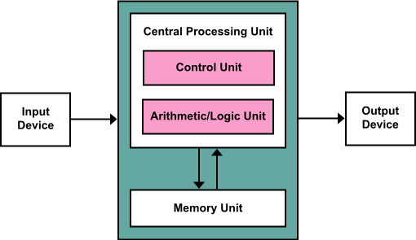
A számítógép elvi felépítése

Slide 9
A személyi számítógép részegységei
CPU (mikroprocesszor): központi feldolgozó egység, itt történik a programok végrehajtása
Memória: a végrehajtás alatti adattárolás helye
Típusai:
ROM (Read Only Memory- csak olvasható memória)
RAM (Random Acces Memory- írható olvasható memória)
Monitor: a számítógép elsődleges kimeneti egysége, itt jelennek meg az információk
Mágneslemez (Fix lemez): a fő adattároló helye a gépnek, a felhasználás előtt és után itt tárolja az adatokat

Slide 10
További részegységek
Alaplap:egységbe foglalja a különböző alkatrészeket, a kiegészítő áramköröket tartalmazza (pl. buszrendszer, csatlakozók)
Számítógép ház: magában foglalja a többi részegységet
Tápegység: az áram ellátást biztosítja
Videokártya: az adatok képi megjelenítését végzi a monitoron. (lehet az alaplapra integrálva napjainkban már gyakran a processzorba integrálják a grafikus chipet)

Slide 11
Nem kötelezően szükséges tartozékok
Audio-illesztő (hangkártya), hangfalak: a számítógép hangképző alrendszere, hangok megszólaltatásához szükséges.
Hálózati kártya (illesztő): hálózati csatlakozást tesz lehetővé (internethez vagy helyi hálózathoz)
Nyomtató: az adatok papírra nyomtatatását teszi lehetővé
Lapolvasó (szkenner): papíralapú dokumentumok digitalizálását végzi
Optikai meghajtó: CD, illetve DVD lemezek olvasását, illetve írását teszik lehetővé

Slide 12
A személyi számítógép sematikus felépítése
Hangfal
Audio illesztő
Monitor
video illesztő
CPU
Billentyűzet
BUSZ
Nyomtató
Egér
szkenner
merevlemez
Memória
Optikai lemez
Hálózati illesztő
Internet

Slide 13
Nem Neumann-elvű számítógépek
Napjainkban a számítógépek túlnyomó többsége Neumann-elvű (soros utasítás végrehajtás)
Léteznek azonban olyan kísérleti gépek, melyek már a párhuzamos adatfeldolgozást próbálják megvalósítani
A Harvard-elvű (architektúrájú) gépeknél a processzor adatot és műveletet is olvashat egyszerre a memóriából (nem egymás után mint a Neumann-elvű gépnél)
Egyre inkább elterjednek a többmagos processzorok, melyek már képesek a Harvard –architektúrát is megvalósítani

Slide 14
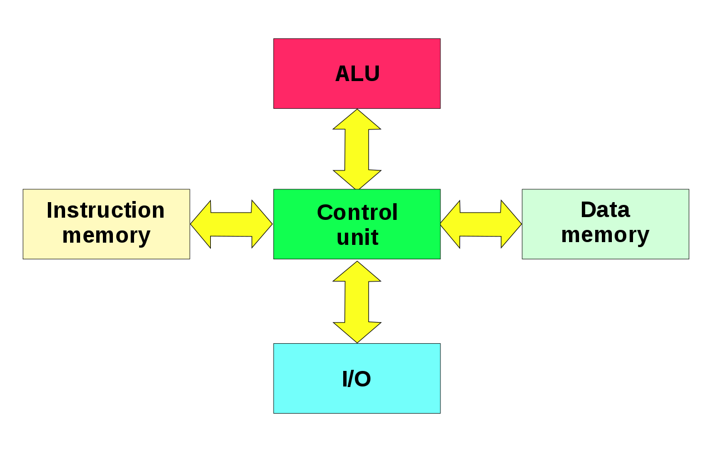
A Harvard –architektúra elvi vázlata

Slide 15
Nem Neumann-elvű gépek felhasználása
Bizonyos számítás igényes feladatokra érdemes a párhuzamos adatfeldolgozást megvalósítani
Több, párhuzamosan dolgozó processzor jelentős teljesítmény növekedést okozhat
Általában speciális feladatokra építenek ilyen gépeket

